Slide 1
II. Zapis podatkov in logični konstrukti
7. Zapis podatkov
Vlado Stankovski
leto 2021/22

Slide 2
CILJI PREDAVANJA
1. Znati pretvarjati med desetiškimi in dvojiškimi števili
2. Znati ustrezno predstavljati negativna števila
3. Znati razložiti kako so števila, znaki, zvok in slike predstavljeni v računalniku
4. Zgraditi tabele pravilnosti za Boolove izraze in ugotoviti kdaj so resnični ali neresnični
5. Opisati relacijo med Boolovo logiko in računalniškimi vezji
6. Konstruirati logična vezja, analizirati preprosta vezja in določiti tabele pravilnosti
7. Opisati namen in delovanje nadzornih vezij multiplekserja in dekoderja

Slide 3

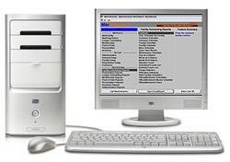


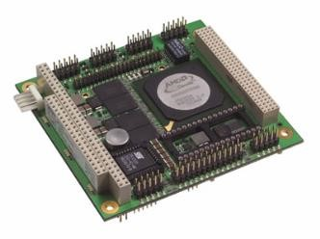
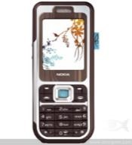

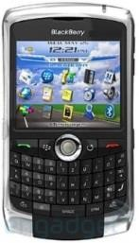

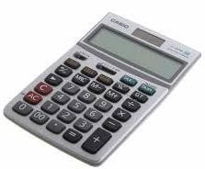
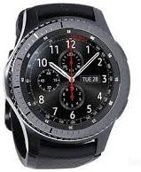


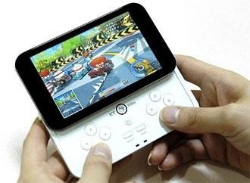
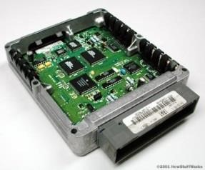

1. Uvod
§
Kako delujejo računalniki?
§
Nizkonivojsko delovanje
računalnikov
§
Vseh računalnikov!
§
prenosniki, osebni računalniki
strežniki, superračunalniki
§
igralne konzole, mobilni
telefoni, MP3 predvajalniki
§
kalkulatorji
§
vgrajeni sistemi v igračah,
avtomobilih, mikrovalovkah,…

Slide 4


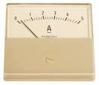

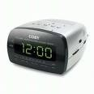



Analogni in digitalni podatki
Dve pojavni obliki informacije
Analogna ali zvezna obsega neskončno število vrednosti
Digitalna ali diskretna obsega končno št. vrednosti

Slide 5
Predstavitev informacije
Kako lahko elektronski stroj predstavi informacijo?
Ključne zahteve:
jasnost
nedvoumnost
zanesljivost
Zunanja predstavitev – prirejena človeku
desetiška števila
znaki na tipkovnici
Notranja predstavitev – prirejena računalniku
dvojiška števila
dvojiške kode za znake

Slide 6
Predstavitev informacije
01000001
„A“ „B“ „C“ „D“ „E“ „F“
A B C D E F
„A“
tipkovnica
zaslon
spomin
zunanja reprezentacija
zunanja reprezentacija
notranja reprezentacija

Slide 7
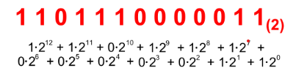
Dvojiški številski sistem
Dvojiški (binarni) številski sistem – osnova 2
Desetiški sistem:
10 števk: 0, 1, 2, 3, 4, 5, 6, 7, 8, 9
Vsako mesto ustreza potenci št. 10
2018 = 2 * 10³ + 0 * 10² + 1 * 10¹ + 8 * 10⁰
Dvojiški sistem
2 števki: 0, 1
Vsako mesto ustreza potenci št. 2
1101 = 1 * 2³ + 1 * 2² + 0 * 2¹ + 1 * 2⁰ = 13

Slide 8
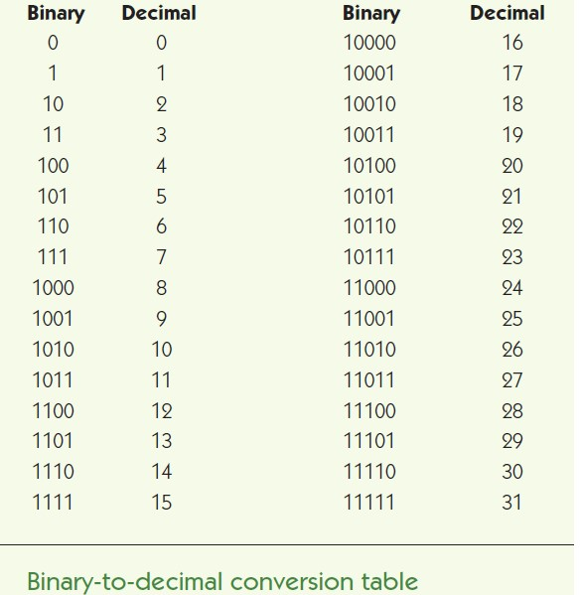
Dvojiška števila

Slide 9
Dvojiški številski sistem
Pretvarjanje iz dvojiškega v desetiški sistem
seštej potence števila 2, kjer je števka 1
Pretvarjanje iz desetiškega v dvojiški sistem
število deli z dva dokler se da in si zapomni ostanke
Fiksna dolžina dvojiških števil – maksimalno število, ki je lahko še predstavljeno
aritmetični preliv (ang. arithmetic overflow)
Dvojiško seštevanje:
0+0=0, 0+1=1, 1+0=1, 1+1=0 in ena dalje

Slide 10
Negativna binarna števila
Notacija predznak in vrednost
prvi bit za predznak, ostali za vrednost
+5 = 0101, -5 = 1101
0 = 0000 and 1000 – dve ničli!
precej nepraktično
dvoumna predstavitev
težje računanje
Dvojiški komplement
za negativna števila obrni vsak bit in dodaj ena
+5 = 0101, -5 = 1010 + 1 = 1011
0 = 0000, -0 = 1111 + 1 = 0000 – ena ničla!
precej bolj praktično
nedvoumna predstavitev
lažje računanje
seštevanje in odštevanje: se vrtimo po številskem krogu

Slide 11
Števila s plavajočo vejico
Znanstvena notacija
znanstvena notacija z osnovo 10: 1,35 × 10⁻⁵
osnova 2: 3,25₁₀ = 11,01₂ = 1,101 × 2¹ = ,1101 × 2²
Mantisa in eksponent: ±M × 2^{±E}
pretvorimo število v znanstveno notacijo
normaliziramo
pomaknemo mantiso za binarno vejico in ustrezno povečamo eksponent
Primer:
predznak in vrednost
16 bitov: mantisa: 1+9 bitov, eksponent 1+5 bitov
5,75₁₀ = 101,11₂ = 101,11 × 2⁰ = ,10111 × 2³
0101110000000011

Slide 12
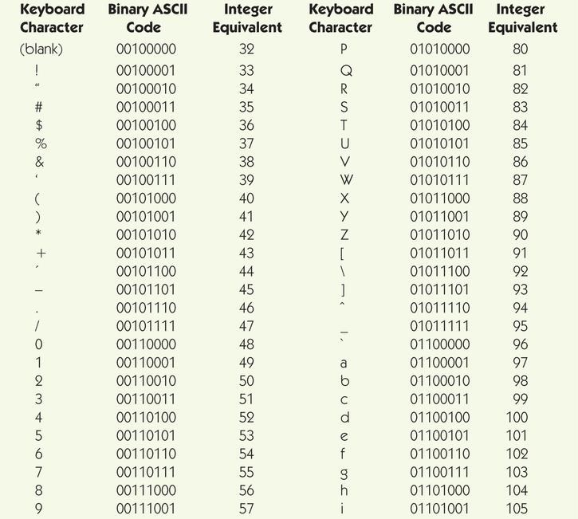
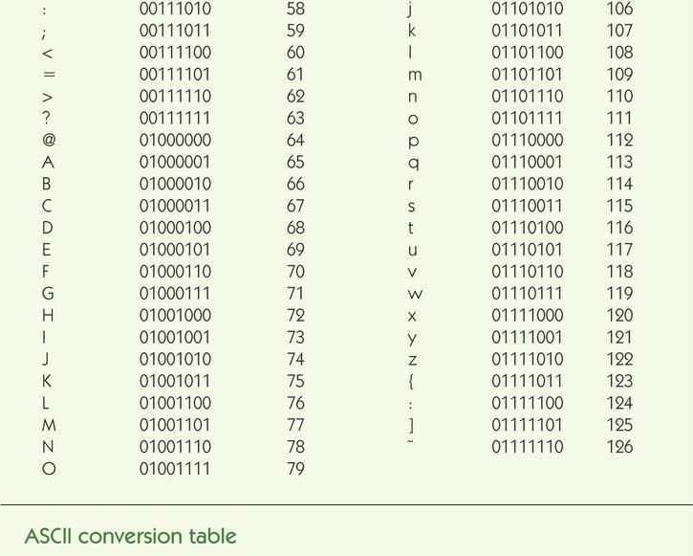
Predstavitev znakov
Preslikava znakov v binarne kode
ASCII (8 bitov, 256 znakov)
Unicode (16 bitov, 65.536 znakov)
Primer: UR = 01010101 01010010

Slide 13
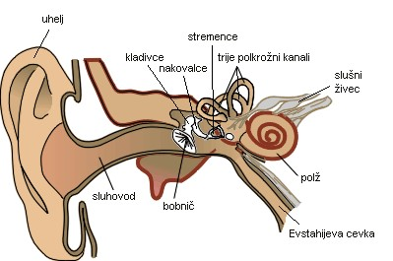

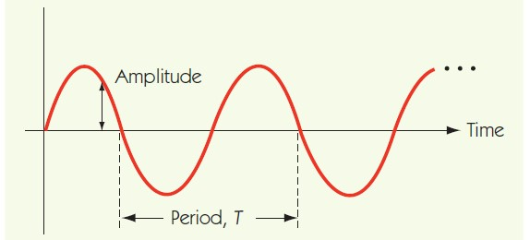


Predstavitev zvoka
Zvok je analogni pojav
amplituda
perioda
frekvenca

Slide 14
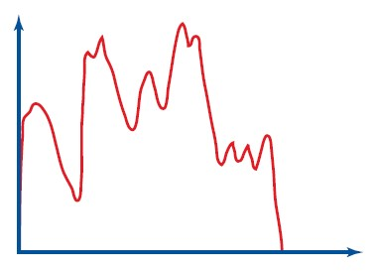
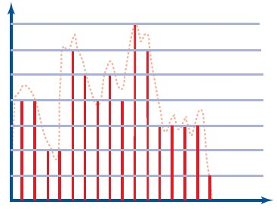
Predstavitev zvoka
Analogno-digitalna pretvorba
vzorčenje
frekvenca vzorčenja
št. vzorcev/sek
kvantizacija
bitna globina
št. nivojev

Slide 15
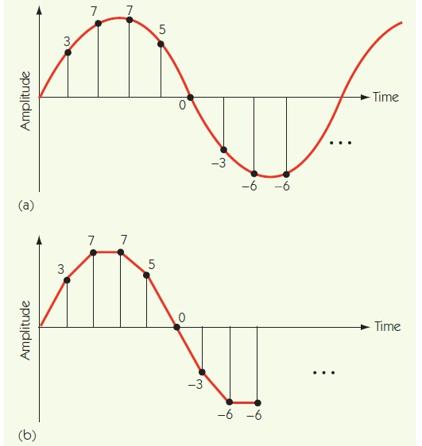
Predstavitev zvoka
Reprodukcija
približek z uporabo shranjenih diskretnih vzorcev
digitalno-analogna konverzija
CD kvaliteta
44.1 kHz
16 bit
Avdio formati
WAV, AAC, WMA, MIDI
MP3

Slide 16
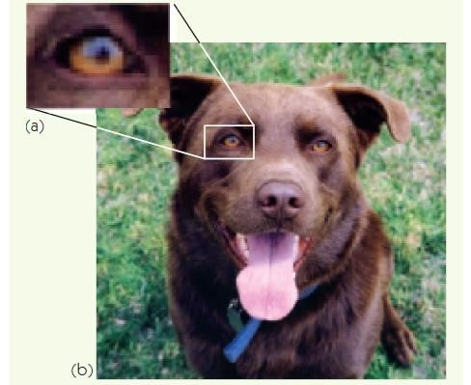
Predstavitev slike
Vzorčenje slike
shranjevanje barve ali intenzitete na diskretnih intervalih v dveh dimenzijah
slikovni elementi (piksli)
Ločljivost slike
št. slikovnih elementov
Barvna globina
št. barvnih (intenzitetnih) nivojev
Rastrske slike
2D matrika števil!

Slide 17

Predstavitev slike
Intenzitete slike
Barvne slike (RGB)
kombinacija rdeče, zelene in modre barve
en (ali več) bajtov na barvni kanal
barvne palete
Video: 25 slik/sek
Ogromne količine podatkov => kompresija

Slide 18
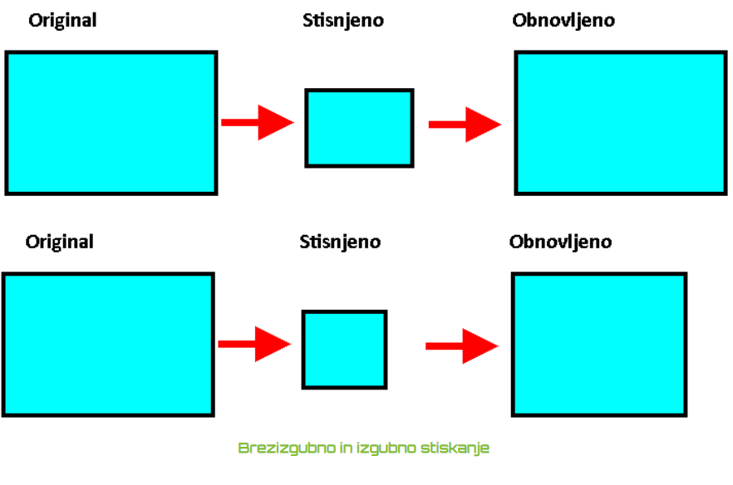
Stiskanje podatkov
Koliko prostora potrebujemo, da shranimo:
300 stranski roman
60 sekund zvočnega posnetka
slika velikosti 4.000 x 3.000 slikovnih elementov
Nujna stiskanje (kompresija) podatkov
brez izgubno
run-length encoding
kode s spremenljivo dolžino
izgubno
izpusti se tisti del podatkov, ki ga človek slabše zazna
različne stopnje stiskanja
Kompromis med kvaliteto in velikostjo
JPG, MP3, MPEG,…
Stopnja stiskanja
tudi 20:1 in več

Slide 19
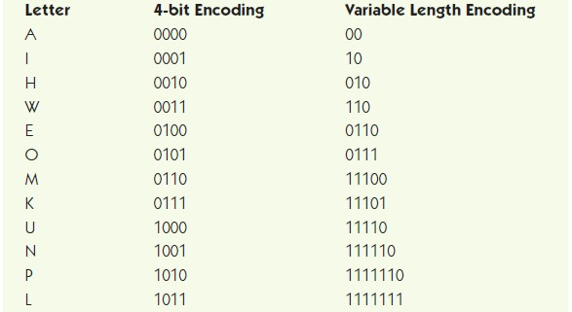
Stiskanje podatkov
Stiskanje s kodami s spremenljivo dolžino
bolj pogoste znake kodiramo s krajšimi kodami

Slide 20
Shranjevanje binarnih podatkov
Desetiški sistem zahteva deset stabilnih stanj
zelo ne robustno!
Dvojiški sistem zahteva samo dve stabilni stanji
bistabilno okolje § zelo robustno!
Zahteve za binarni računalnik:
dve stabilni energijski stanji
ločeni z veliko energijsko mejo
možno je zaznati v katerem stanju se nahaja naprava
možno je preklapljati med stanjema
Različne možnosti
stikalo za luč vklopljeno/izklopljeno
napolnjeno/nenapolnjeno
-5V/+5V
pozitivno/negativno nabito
magnetizirano/nemagnetizirano
magnetizirano v smeri/v obratni smeri urinega kazalca

Slide 21
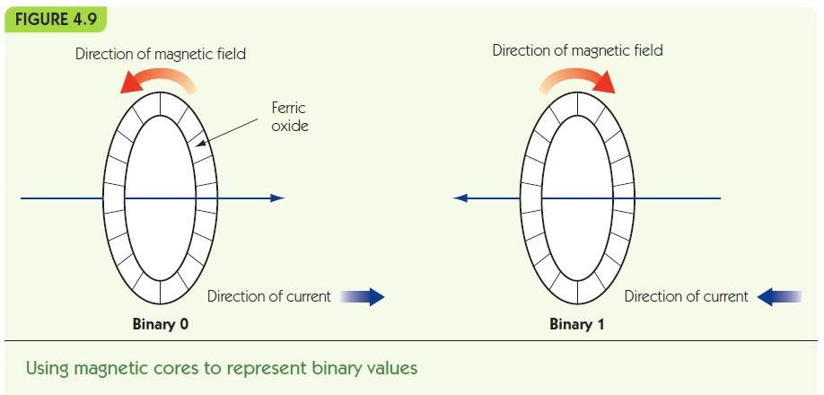
Shranjevanje binarnih podatkov
Primer: magnetno jedro
1955-1975
tok: teče/ne teče
magnetno polje: levo/desno

Slide 22
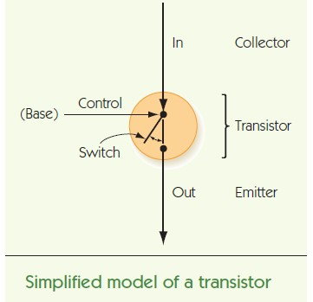
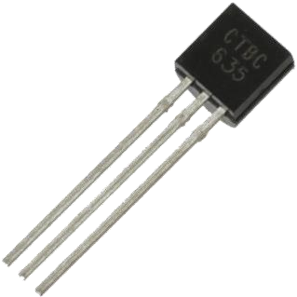
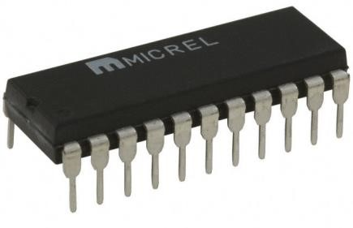
Tranzistorji
Elektronsko preklapljanje med stanjema
v milijardinki sekunde
zelo majhen
Narejen iz polprevodnikov
majhen
poceni izdelava
GB podatkov
Fotografsko tiskanje
integrirana vezja
čipi

Slide 23
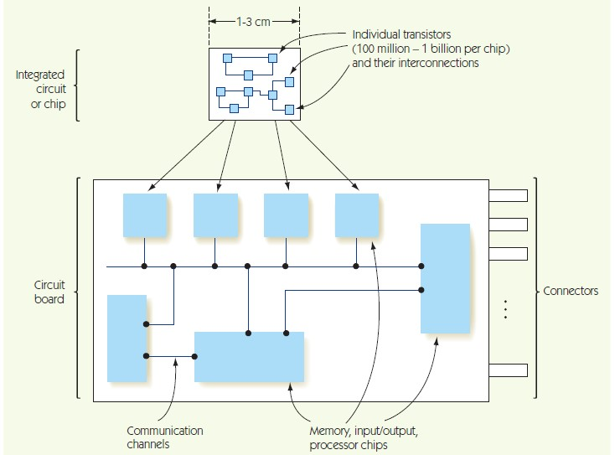
Tiskanja vezja in čipi
Individualni tranzistorji (100 milijonov – 1 milijardo čipov) in povezave med njimi
Integrirano vezje ali čip
vezje
konektorji
Komunikacijski kanali
Spomin, vhod/izhod, procesorski čipi

Slide 24
II. Zapis podatkov in logični konstrukti
8. Logika in logični konstrukti
Vlado Stankovski
leto 2021/22

Slide 25

Boolova logika
Pravila za delo z dvema vrednostnima
True/false, T/F
1/0
(Logično) načrtovanje strojne opreme
Boolovi izrazi se lahko pretvorijo v vezja

Slide 26
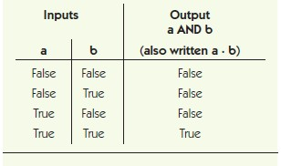
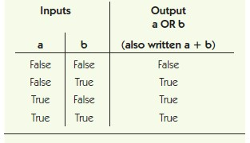
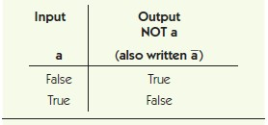
Boolovi operatorji
IN (AND, &, •, Λ): produkt oz. konjunkcija
ALI (OR, |, +, V): vsota ali disjunkcija
NE (NOT, ~, ¬, ¯ , ‘): negacija

Slide 27
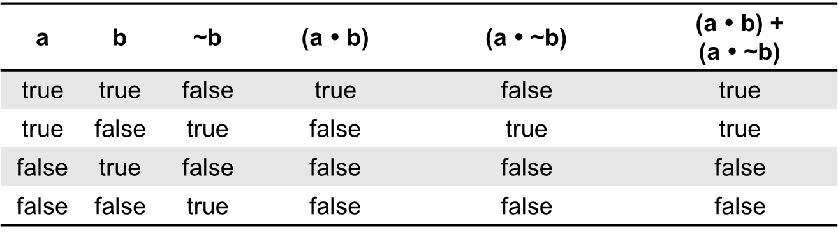
Tabela pravilnosti
Definira rezultat (T/F) za vse možne kombinacije vhodov
Primer: (a • b) + (a • ~b)

Slide 28
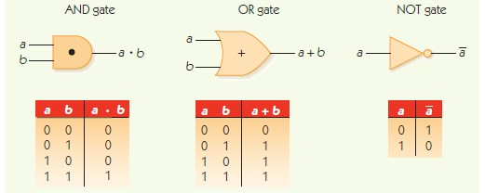
Boolova vrata
Vrata: elektronska naprava, ki na osnovi vhodnih vrednosti proizvede izhodne vrednosti
Vrata lahko ustrezajo Boolovim operatorjem:

Slide 29
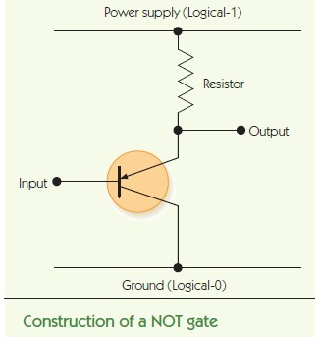
Vrata NOT
Vrata NOT: en tranzistor

Slide 30
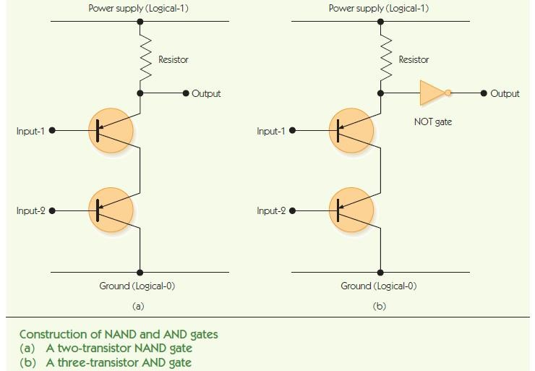
Vrata AND
Vrata NAND: dva tranzistorja
Vrata AND: trije tranzistorji

Slide 31
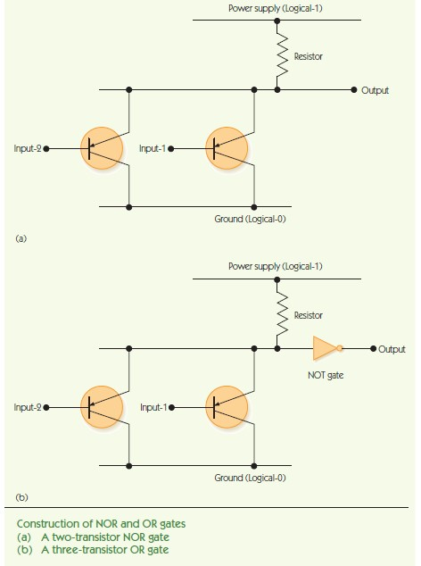
Vrata OR
Vrata NOT
dva tranzistorja
Vrata OR
trije tranzistorji

Slide 32
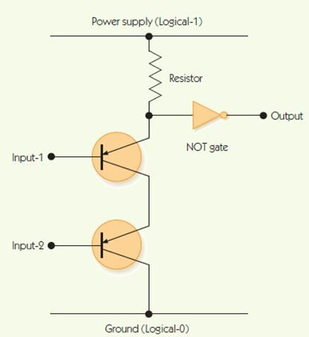
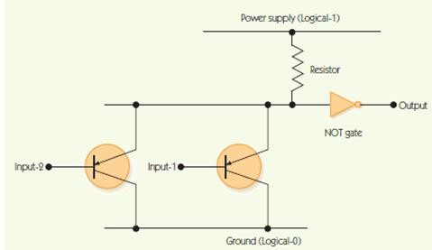
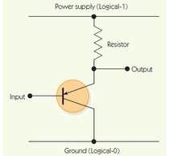



Abstrakcija
Pri načrtovanju vezij bomo abstrahirali elektronske podrobnosti
načrtovali bomo z AND, OR, in NOT vrati in Boolovo logiko

Slide 33
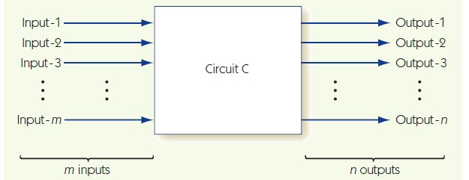
Gradnja računalniških vezij
Vezje
ima vhodne povezave
vsebuje vrata povezana s povezavami
ima izhodne povezave
Izhod je odvisen samo od trenutnega vhoda
ni stanj
Sekvenčna vezja vsebujejo tudi povratne zanke
vrednost je odvisna tudi od prejšnjega vhoda

Slide 34
Algoritem za konstrukcijo vezij
Obstaja več algoritmov
Algoritem vsota produktov
1. Izdelaj tabelo pravilnosti
2. Izdelaj podizraze z vrati AND in NOT
3. Poveži podizraze z vrati OR
4. Izdelaj diagram vezja

Slide 35
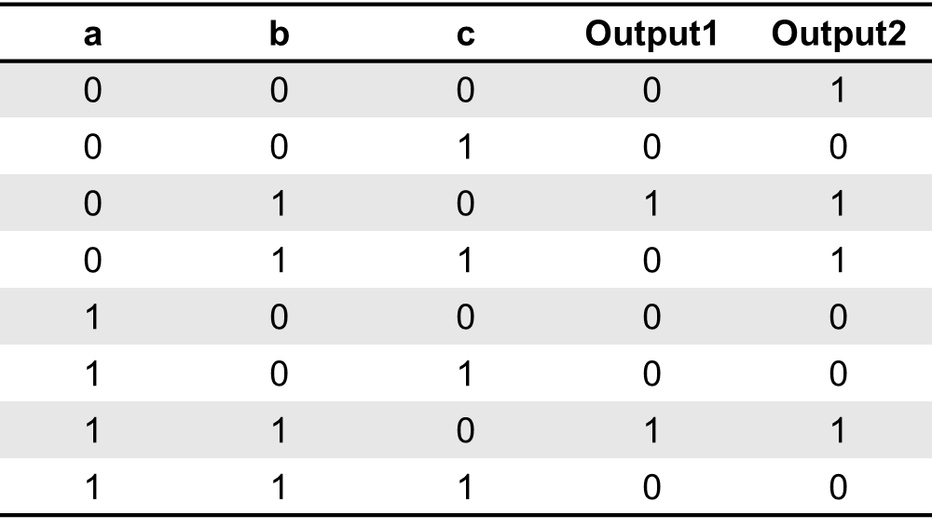
Algoritem vsota produktov
Korak 1: Izdelaj tabelo pravilnosti
vedeti moramo kaj naj dobimo na izhodu pri določenem vhodu

Slide 36

Algoritem vsota produktov
Korak 2: Izdelaj podizraze z vrati AND in NOT
poišči vrstice z vrednostjo 1 (najprej gledamo za Output1)
za vsako tako vrstico izdelaj podizraz:
a = 0, b = 1, c = 0: (~a • b • ~c)
a = 1, b = 1, c = 0: (a • b • ~c)

Slide 37
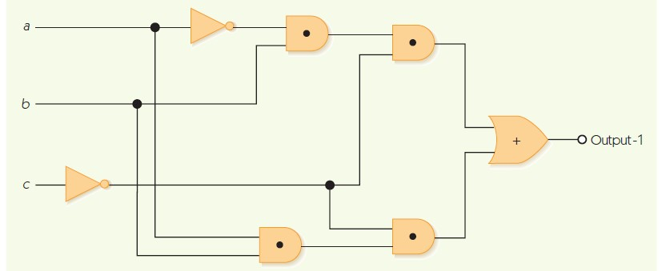
Algoritem vsota produktov
Korak 3: Poveži podizraze z vrati OR
(~a • b • ~c) + (a • b • ~c)
Korak 4: Izdelaj diagram vezja
iz dobljenega izraza
Vse skupaj ponovi še za drugi izhod (Output2)
Optimizacija vezij

Slide 38
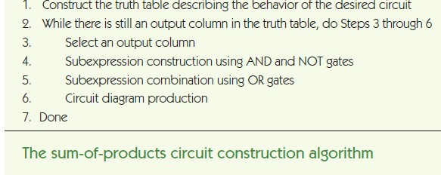
Algoritem vsota produktov

Slide 39
Primer: Vezje za primerjanja
Vezje CE (Compare-for-equality)
Primerjanje dveh števil
Zelo pogosto uporabno
vhod: dve nepredznačeni dvojiški števili
izhod: 1, če sta identični, 0 sicer
Začni z verzijo za en bit
Razšri jo za poljubno število bitov

Slide 40
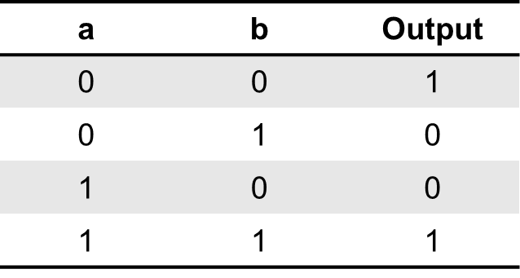
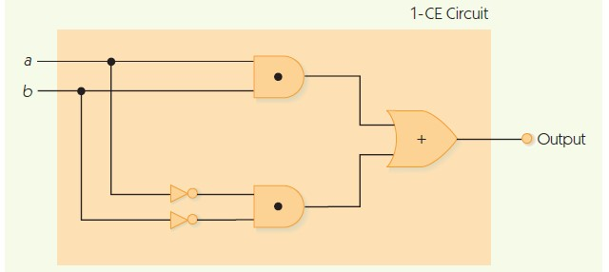
Primer: Vezje za primerjanja
Tabela pravilnosti za en bit
Booleov izraz: (a •b) + (~a • ~b)
Vezje za en bit:
1-CE

Slide 41
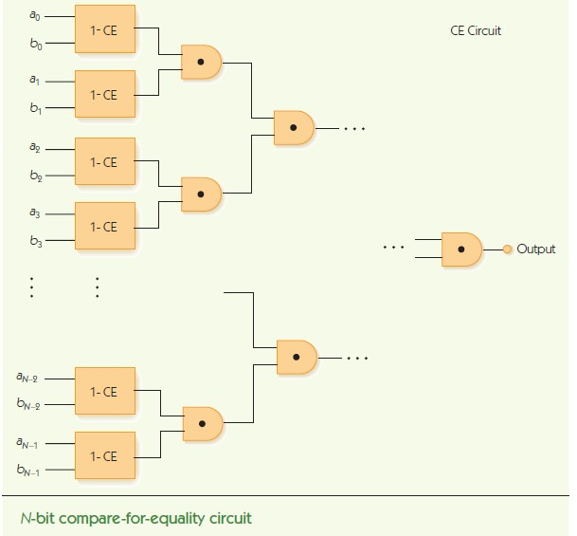
Primer: Vezje za primerjanja
Vezje za N bitov
Popari istoležne bite
Na vsakem paru poženi 1-CE
Poveži vse skupaj z vrati AND

Slide 42
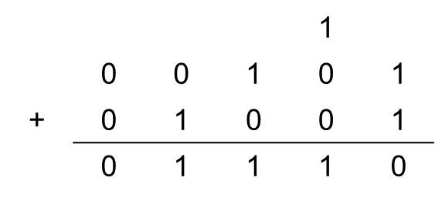
Primer: Seštevalnik
Vezje za seštevanje
Seštej dve binarni števili
Vhod: dve nepredznačeni N-bitni dvojiški števili
Izhod: eno nepredznačeno N-bitno dvojiško število (vsota)
Primer:
Začni z enobitnim seštevalnikom (1-ADD)
Razširi ga za N bitov

Slide 43

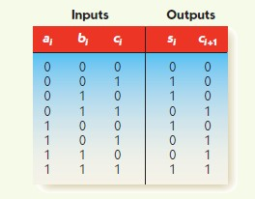
Primer: Vezje za primerjanja
Enobitni seštevalnik 1-ADD
vhod: dve števili in prenos
izhod: vsota in prenos
Tabela pravilnosti

Slide 44
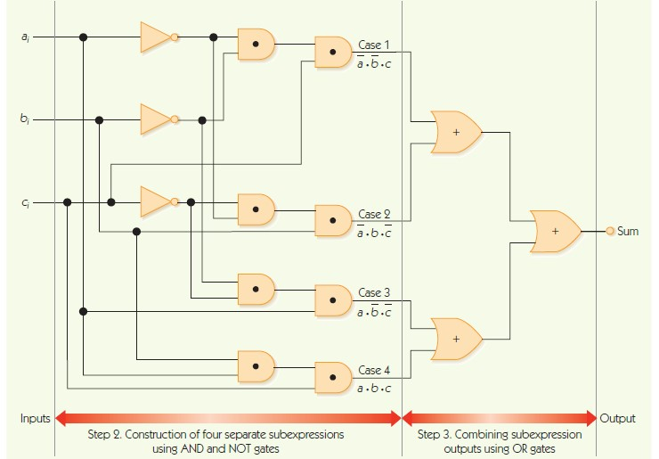
Primer: Seštevalnik
Vezje za izhod s_{i} (vsota) v 1-ADD

Slide 45
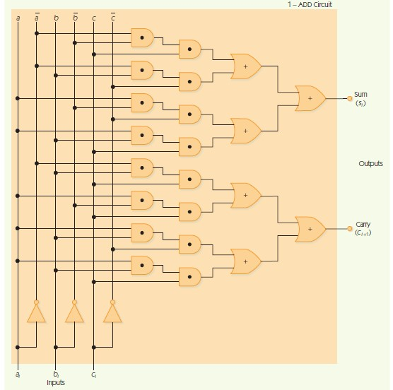
Primer: Seštevalnik
Celotno
vezje
1-ADD
S_{i}
C_{i+1}

Slide 46
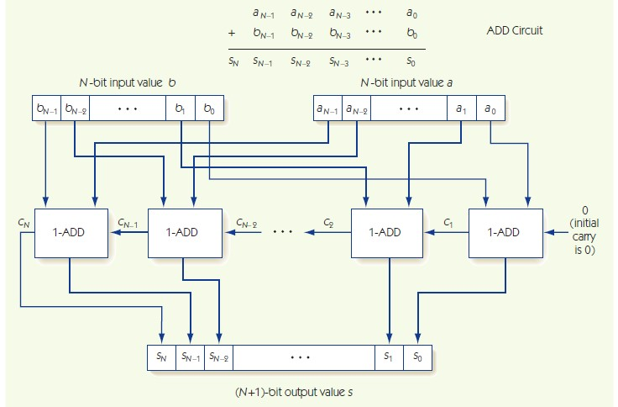
Primer: Seštevalnik
Celotno vezje – povežemo posamezne seštevalnike 1-ADD

Slide 47
Kontrolna vezja
Kontrolna verzija sprejemajo odločitve, določajo vrstni red operacij, izbirajo vrednosti podatkov
Izbirnik
Multiplekser
izbere enega izmed mnogih vhodov
Dekodirnik
Dekoder
pošlje na izhod en signal izbran z vhodom

Slide 48

Izbirnik
Izbere enega izmed mnogo vhodov
2N vhodnih linij
N izbirnih linij
1 izhodna linija
Vsaka vhodna linija ustreza vzorcu vrednosti na izbirnih linijah
Vrednost izbranega vhoda prenese na izhod
Primer: 2-vhodni MUX

Slide 49

Uporaba izbirnika
Izbira vrednosti podatka iz množice, kot to določa vzorec na izbirnih linijah
Veliko podatkov pride v izbirnik, samo eden izbrani pride ven
Primer: izbira pravega registra

Slide 50

Dekodirnik
Pošlje signal na en izhod izbran z vrednostjo na vhodnih linijah
Vsaka izhodna linija ustreza vzorcu vrednosti na vhodnih linijah
Izbrani izhod ima vrednost 1, vsi ostali izhodi pa 0
Primer:
dekodirnik 2-v-4

Slide 51

Uporaba dekodirnika
Izbira izhoda glede na vzorec na vhodu
Primer:
Izberi en aritmetični ukaz, podan s kodo za ta ukaz
Koda aktivira izhodno linijo, le-ta aktivira ustrezno aritmetično vezje

Slide 52
Povzetek
Zapis podatkov – binarna oblika
Logika in logični konstrukti

Slide 53

www.fri.uni-lj.si
www.facebook.com/ulfri

